Slide 1
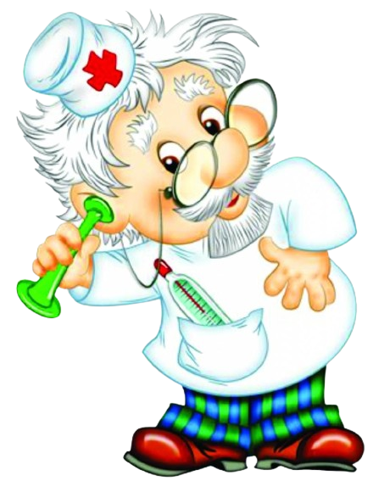
корь
Рубрика «Спросите доктора»
Как предотвратить

Slide 2
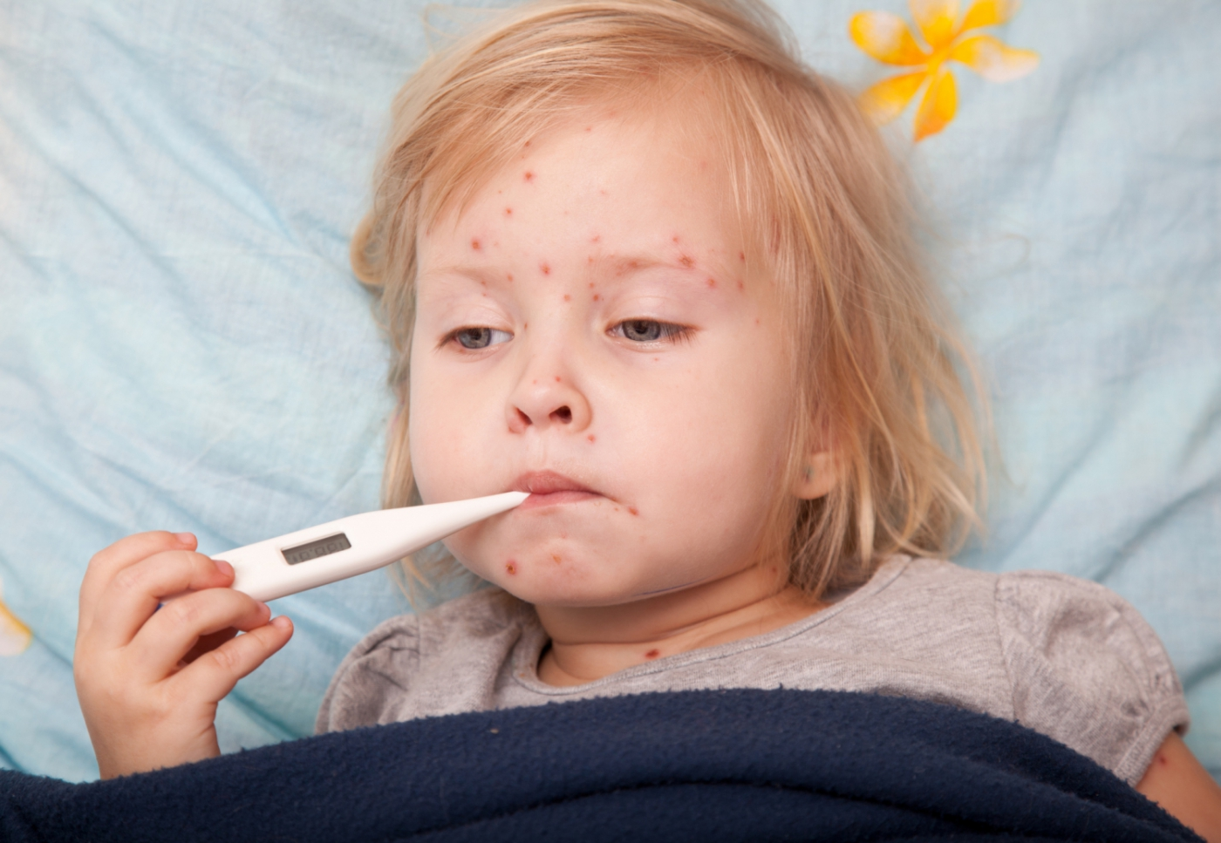
Корь –инфекционное заболевание

Slide 3
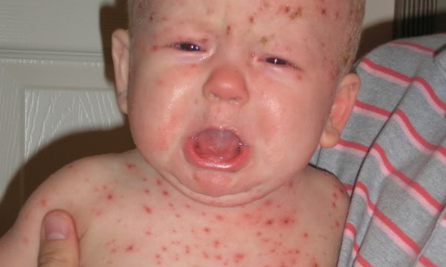
Инкубационный период длится в среднем около 1-2 недель
Головная боль,насморк,температура

Slide 4
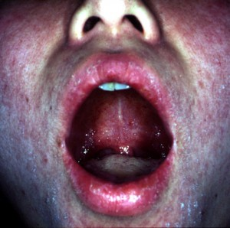
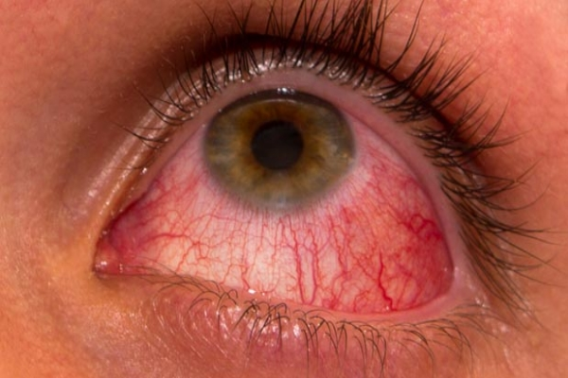
Течение болезни
Вирус проникает в кровь из слизистой оболочки рта и глотки ,появляется коньюктивит.

Slide 5
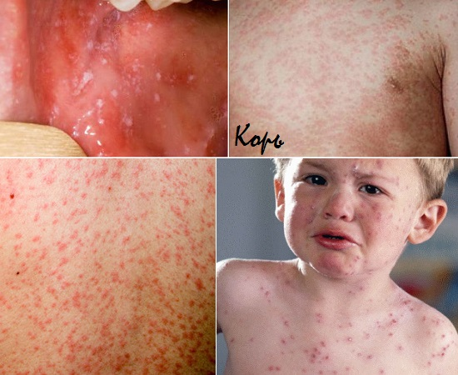
На 3-5 день самочувствие больного несколько улучшается ,температура снижается.

Slide 6
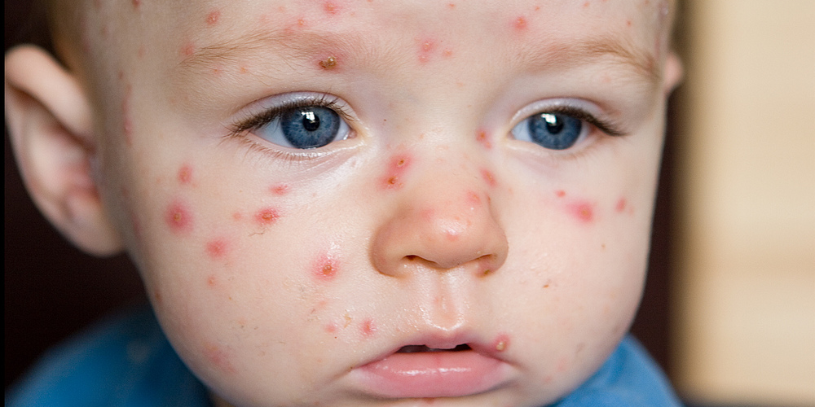
Этапность высыпаний

Slide 7
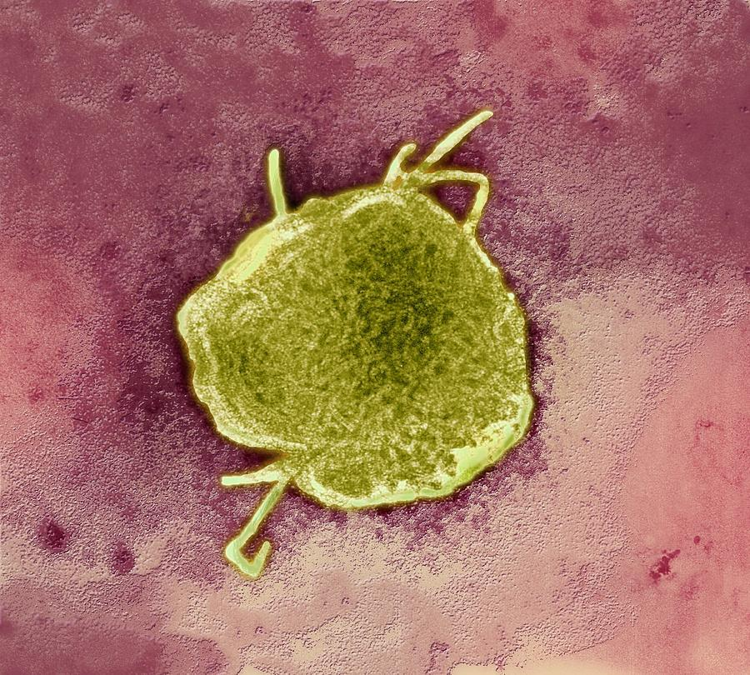
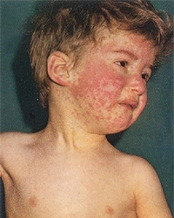
Осложнения кори . Бактерия вызывающая корь.

Slide 8
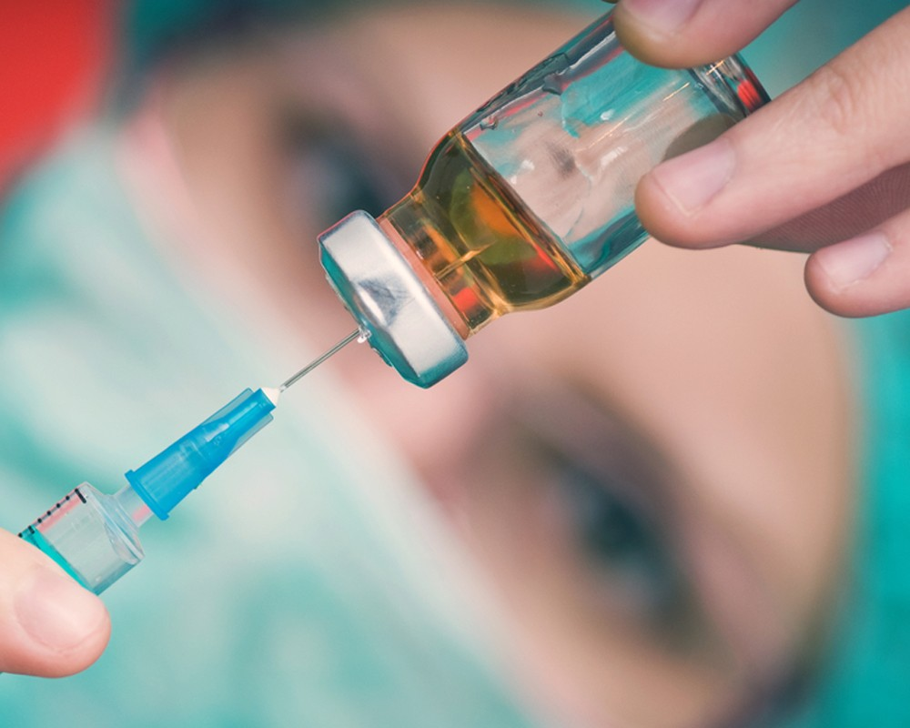
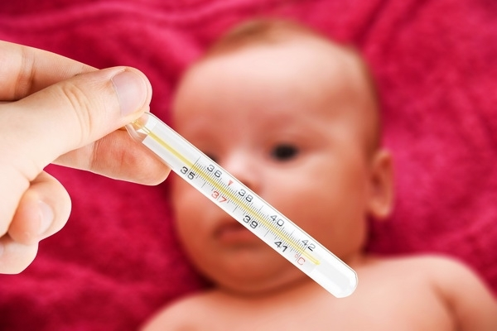
Диагностика и лечение кори

Slide 9
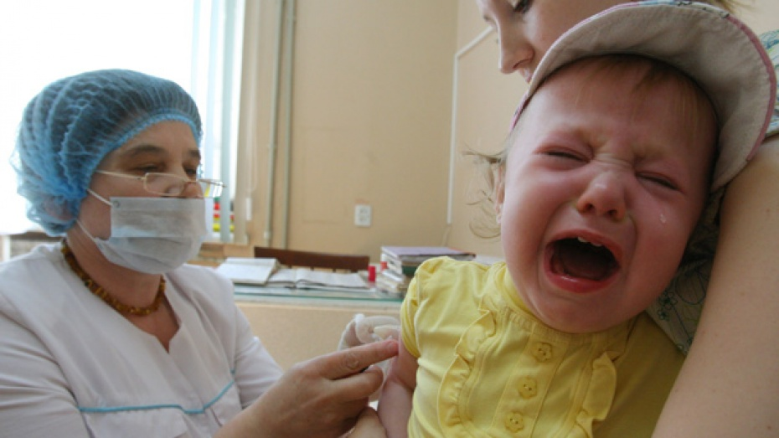
Профилактика кори

Slide 10

Берегите здоровье наших детей

